Slide 1
Proposal Tugas Akhir Manajemen Informatika
Oleh :
Nabila Rifda Ristyawan (1631710121)
Revina Laksmi Permata Hati (1631710117)

Slide 2
Judul
RANCANG BANGUN KERANGKA KERJA SISTEM PENERIMAAN SISWA MAGANG DI PT DIGDAYA OLAH TEKNOLOGI INDONESIA

Slide 3
Latar Belakang
Pada dasarnya penerapan sistem informasi penerimaan siswa magang di software house DOT sudah menerapkan teknologi berbasis web yang memudahkan calon siswa magang untuk mencari informasi magang.
Akan tetapi sistem informasi tersebut dinilai kurang efisien, karena penerimaan informasi hasil tes magang yang diterima oleh calon siswa magang masih membutuhkan waktu yang cukup lama dikarenakan keterbatasan karyawan untuk mengolah data.
Selain itu, informasi magang yang diberikan pada pendaftar dinilai kurang up-to-date menyebabkan calon siswa magang kesulitan mendapatkan informasi terbaru tentang pendaftaran serta harus menunggu cukup lama untuk mendapatkan informasi dari setiap rangkaian pendaftaran.
Dengan demikian, dibutuhkan sebuah sistem informasi yang dapat memberikan informasi terkini magang, pendaftaran dan sistem seleksi yang efektif serta efisien sehingga pendaftar dapat menerima informasi penerimaan magang dengan efisien dan transparan.

Slide 4
Berdasarkan latar belakang diatas, kami memiliki gagasan untuk mengembangkan sistem Rancang Bangun Kerangka Kerja Sistem Informasi Penerimaan Siswa Magang di PT Digdaya Olah Teknologi Indonesia yang dapat membantu manager divisi magang untuk mengolah data siswa magang lebih mudah dan cepat, serta memberikan kemudahan pada pendaftar magang untuk mencari informasi magang terbaru, kemudahan tes seleksi, serta dapat menerima rangkaian informasi penerimaan lebih efisien dan transparan.

Slide 5
Rumusan Masalah
Bagaimana merancang sebuah sistem informasi yang dapat memberikan proses pendaftaran dengan mudah dan informasi hasil tes dengan cepat dan transparan?
Bagaimana cara mengolah data informasi dan hasil tes pendaftar magang untuk menentukan data penerimaan magang?
Bagaimana cara memberikan informasi status penerimaan magang pada pendaftar untuk mendapat informasi lebih cepat dan transparan?

Slide 6
Batasan Masalah
Data sistem informasi diambil dari data penerimaan siswa magang di software house DOT Indonesia.
Sistem informasi memuat informasi, sistem pendaftaran, seleksi dan informasi hasil tes magang.
Sistem ini menggunakan workflow configuration untuk menampilkan status calon siswa magang di tiap proses penerimaan.
Sistem informasi ini dibangun menggunakan bahasa pemrograman PHP dan database MySQL.
Menggunakan metode agile dalam pengembangan sistem.

Slide 7
Tujuan
Merancang sistem informasi yang dapat memberikan informasi dan rangkaian pendaftaran serta seleksi yang efektif dan efisien.
Manajer divisi Magang dapat mengelola data hasil tes pendaftaran magang dengan mudah.
Memberikan informasi hasil tes magang pada pendaftar magang dengan cepat dan transparan.

Slide 8
Metode Pengumpulan Data
Observasi
Wawancara

Slide 9
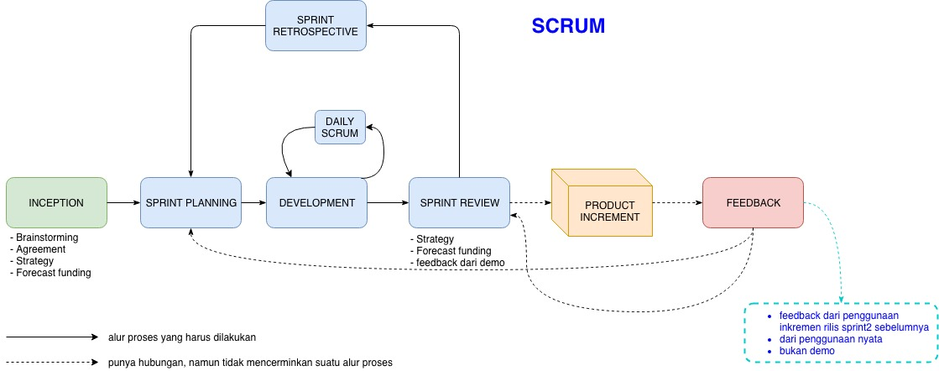
Metodologi Penelitian
Metode Pengembangan Sistem
AGILE (SCRUM)

Slide 10
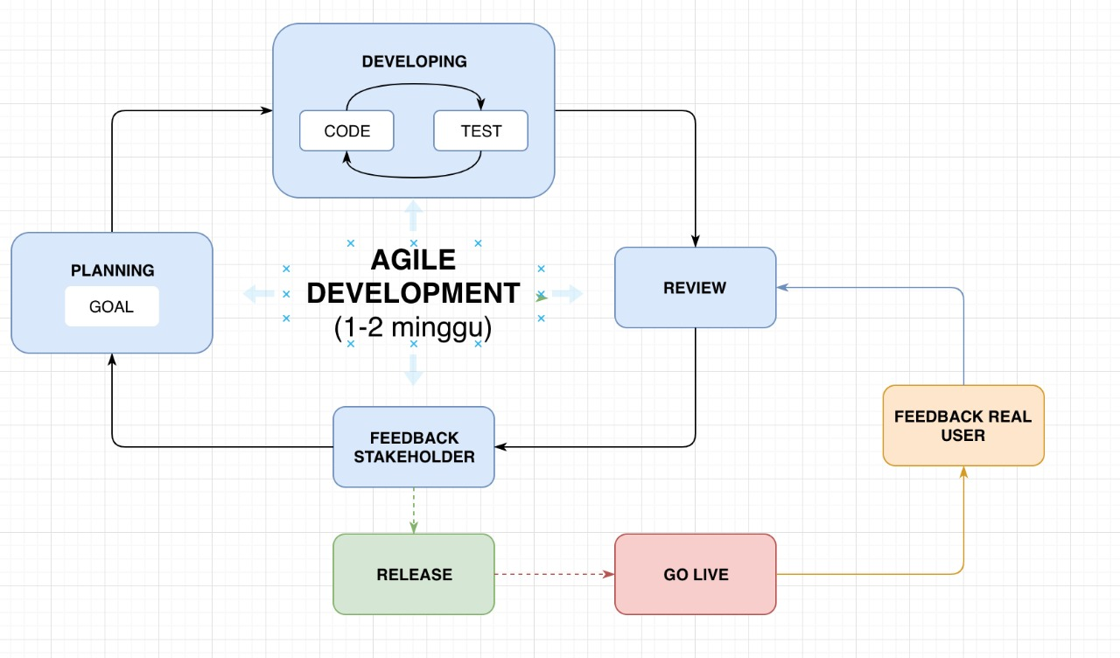
AGILE

Slide 11
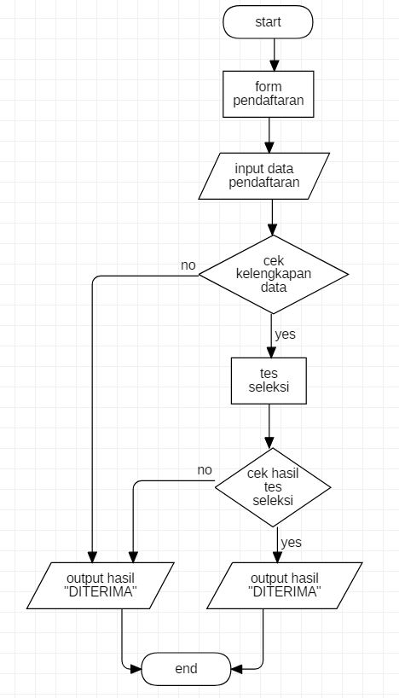
Desain Sistem
Flowchart

Slide 12
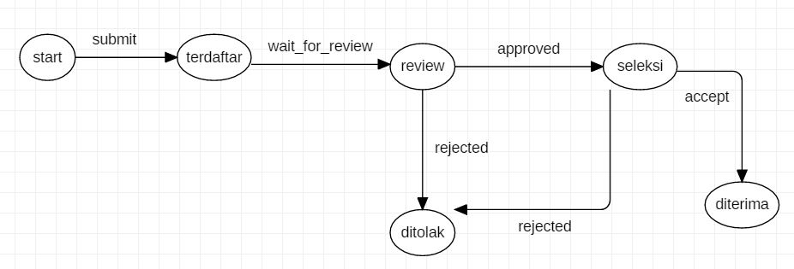
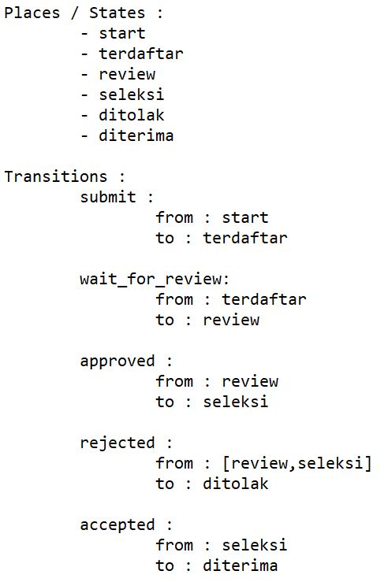
WorkFlow Configuration
Status | Role
Start (daftar) | Pendaftar, verificator
Terdaftar | Verificator
Review | Verficator
Rejected | Verificator
Sekeksi | Verficator, pendaftar
Accepted | Verificator

Slide 13
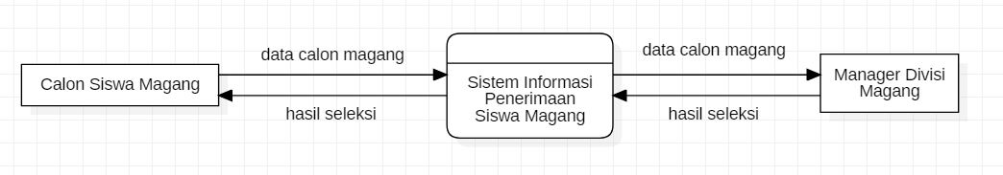
Diagram Konteks

Slide 14
Requirement Sistem
Metode Agile & Scrum
Workflow Configuration
MySQL
Laravel
Vue.js

Slide 15
Jadwal Kegiatan

Slide 16
Terimakasih

